Slide 1

Study Tool Kit
Team
Team STriKe
장재영
김대섭
박세훈
김정윤

Slide 2
Contents
1
2
3
프로그램 개요
벤치 마킹
분석 단계
4
5
6
설계 단계
상세 설계 단계
동영상 시현

Slide 3
Study Tool Kit
Program Outline
1
개요

Slide 4





Background

Slide 5

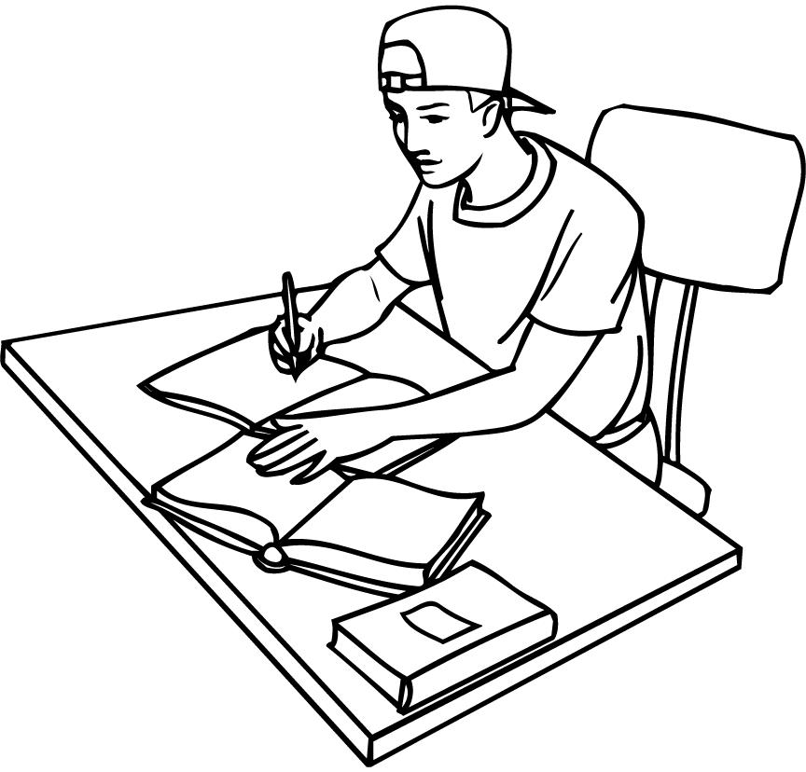

Background

Slide 6
Outline
Study Tool Kit Program
⇒ 학습 단계에 있는 Java 학습자들이 Source Code의
내용을 손 쉽게 정리할 수 있도록 도와주는 프로그램
⇒ Source Code의 학습 파일을 생성과 함께 학습 자료를
체계적으로 관리해주는 간단한 일정 관리 프로그램 지원

Slide 7
Outline
Study Tool Kit Program
◈ 시스템 한계 및 제공 서비스 단위
일정 관리 프로그램
⇒ 학습자는 STK 프로그램의 월 기반 Scheduler를
활용하여 일정을 추가, 수정, 검색, 삭제할 수 있다.
2. 학습 문서 작성 프로그램
⇒ 학습자는 작성한 작성 날짜 기반으로 관리되는
학습 문서를 추가, 저장, 삭제, 열기, 수정할 수 있다.

Slide 8


Target
⇒ 많은 학습량과 시간을 요구하는 Programming language 공부에
시간을 절약하고 체계적으로 학습 자료를 관리하고 싶은 학습자들

Slide 9

Vision
▶ 오늘날 시간을 절약하고 싶어하는
많은 학습자들
⇒ 전세계적으로 Java 학습자들이
더욱 더 증가하고 있는 추세

Slide 10
Study Tool Kit
Bench Marking
2
벤치마킹

Slide 11
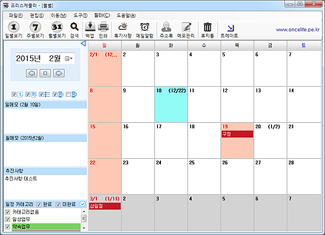
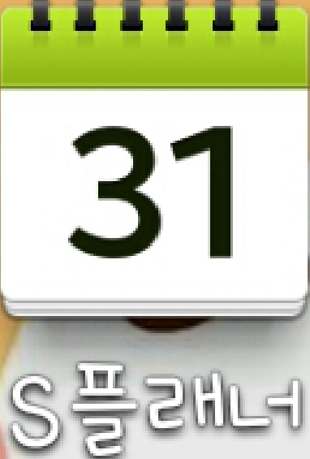
안드로이드의 캘린더
프리 스케쥴러
Notes:
일단 일정에 관련된 달력을 제공하기 위해 안드로이드기반의 스케쥴과 프리 스케쥴러를 벤치마킹 하였다.

Slide 12




문서 작업
Ms Office Word
Ms Office One Note
한컴 오피스 2010
스티커 메모
Notes:
기본적으로 문서 작업을 할 수 있도록 편집기로 MS Office의 One Note,Word와 Sticky Notes,한글 2010 을 벤치 마킹하였고

Slide 13


Java Code 편집기
Eclipse
EditPlus
Notes:
개발자,개발 학습자가 사용할 Java Code 편집기로 Edit Plus와 Eclipse를 벤치마킹을 하였습니다.

Slide 14
요구 사항
-개발자 및 학습자들이 학습 단계에서 Java Code와 Code에 대한 설명을
가독성을 높이기 위해 주석처리 대신에 일반적인 Text입력 형태로 설명한다.

Slide 15
제공 서비스
기본 서비스
-월별 형태의 UI,문서 작업,Java Code 편집 기능
특화 서비스
-Java Code 포맷팅, 소스 코드 설명부 자동 주석처리
부가 서비스
-일별 단위의 일정 관리,기념일 표시,추진 일정 표시,알림 기능

Slide 16
분석 단계

Slide 17
명사 키 추출
명사 | 중복횟수
사용자 | 6
사람 | 1
개발자 | 6
학습자 | 7
java 개발자 | 2
학습자들 | 7
개발자들 | 2

Slide 18
동사 키 추출
동사 | 중복횟수 | 동사 | 중복횟수
가능하다<인쇄가,> | 1 | 저장하다(사용자, 문서를) | 1
검색하다<단어 or 문장> | 2 | 저장하다(자동으로) | 1
계획하다 | 1 | 제공하다(글꼴 편집 기능) | 2
공부하다(programming을) | 1 | 제공하다(리펙토링 기능) | 2
관리하다(일정을) | 4 | 제공하다(메모 관리 기능) | 2
구분하다(일정) | 1 | 제공하다(서비스 내용을) | 2
다양하다(글꼴 편집 기능) | 1 | 제공하다(인쇄 서비스) | 1
변경하다(배경 색을) | 2 | 제공하다(일정 관리 기능을) | 1
불러오다(문서를) | 2 | 제공하다(자동 저장 기능) | 1
사용하다<scheduler를> | 1 | 제공하다(코드 자동 포멧팅) | 1
사용하다<일정 관리 프로그램을> | 2 | 제공하다(키워드 별 색깔 지정) | 1
생성하다(파일을) | 1 | 제공하다<Scheduler 정보를> | 1
설명하다<일정을,> | 2 | 지정하다(키워드 별 색깔) | 1
세우다(일정을) | 1 | 추가하다(메모를) | 2
수정하다(문서) | 1 | 추가하다<할 일을> | 1
이용하다(scheduler를) | 1 | 편집하다(Java code를) | 2
인쇄하다(문서를) | 2 | 편집하다(글꼴을) | 5
인쇄하다<월별 일정표를> | 3 | 편집하다(메모를) | 2
작성하다 | 7 | 편집하다(문서를) | 3
작성하다(개발자 및 학습자들이, 이론 및 실습 내용을) | 1 | 포멧팅하다(코드) | 2
작성하다(문서를) | 3 | 표시하다(공휴일) | 1
작성하다(문장을) | 1 | 표시하다(기념일) | 1
작업하다(문서를) | 4 | 표시하다(일정) | 1
작업하다(쉽게 문서를) | 2 | 표시하다(추진일정) | 1
작업하다(한글 문서를) | 1 | 필터링하다<일정과 특기사항을> | 2
작업하다(한글에 특화된 문서를) | 1 | 학습하다(java programming을) | 1
저장하다(Sticky, 자동으로) | 2 | 학습하다(내용을) | 1
저장하다(문서를) | 2

Slide 19
유즈케이스 다이어그램

Slide 20
Outline
1
프로그램 개요

Slide 21
1

Slide 22
1

Slide 23
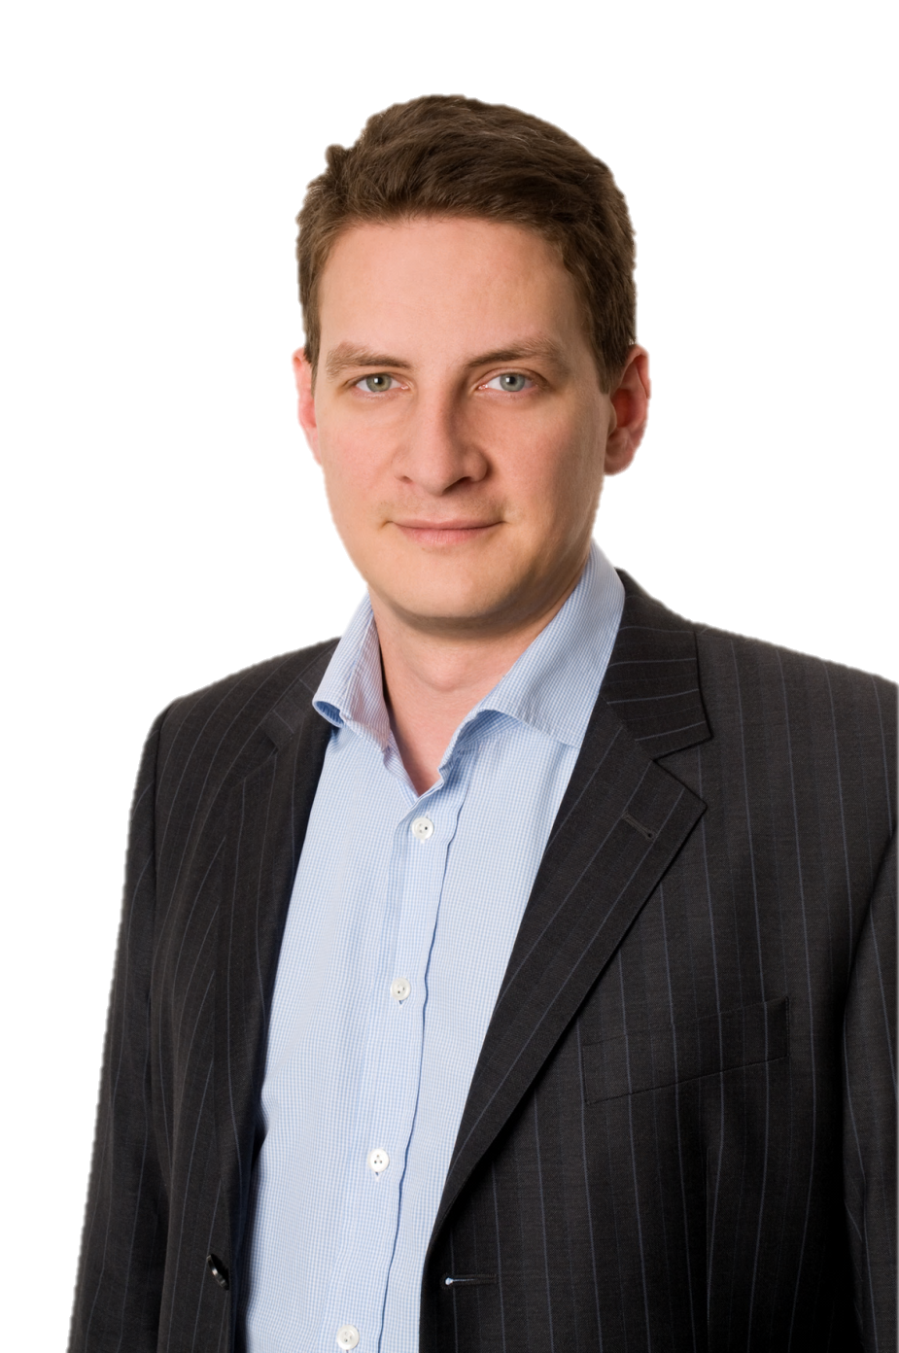
ABOUT
Twelve kinds of media were represented at the
show last month. It included the work of fabric
artists, glass artists, leather workers and also
furniture and basket makers. The admission pro
cess for artists is competitive. I’m always extremely
grateful when I get in it’s Obviously a good show
to do in terms of business but the thing that’s alm
ost more important is that the people who come
to the show, the public are very educated about craft.”
TEMPLATE
PRESENTATION
Twelve kinds of media were represented at the
show last month. It included the work of fabric
artists, glass artists, leather workers and also
furniture and basket makers. The admission pro
cess for artists is competitive. I’m always extremely
grateful when I get in it’s Obviously a good show
to do in terms of business but the thing that’s alm
ost more important is that the people who come
to the show, the public are very educated about craft.”
MADE IN
YANG

Slide 24
2
Content
Twelve kinds of
media were repr
esented at the
show last month

Slide 25
ABOUT
GRAPH
Content
Content
Content
Content
TEMPLATE
PRESENTATION
Twelve kinds of media were represented at the show last month. It included the work of fabric artists, glass artists, leather workers and also furniture and basket makers. The admission pro cess for artists is competitive. I’m always extremely grateful when I get in it’s Obviously a good show
MADE IN
YANG

Slide 26
3
Content
Twelve kinds of
media were repr
esented at the
show last month

Slide 27
ABOUT
12%
Content
TEMPLATE
PRESENTATION
Content
31%
Content
67%
MADE IN
YANG
Twelve kinds of media were represented at the show last month. Itincluded the work of fabric artists, glass artists,

Slide 28
4
Content
Twelve kinds of
media were repr
esented at the
show last month

Slide 29

ABOUT
Content
Content
Content
TEMPLATE
PRESENTATION
MADE IN
YANG
2013
2014
2015
2013

Slide 30
THANK YOU
PRESENTATION
MADE IN
TEMPLATE
YANG

Slide 31

네이버에 검색해주세요.
Made in 양선배
연관검색어
파워포인트/ 프레젠테이션/에세이 재능기부 블로그
PPT, PT의 모든 자료

